Slide 1
Napredni operativni sistemi

Slide 2
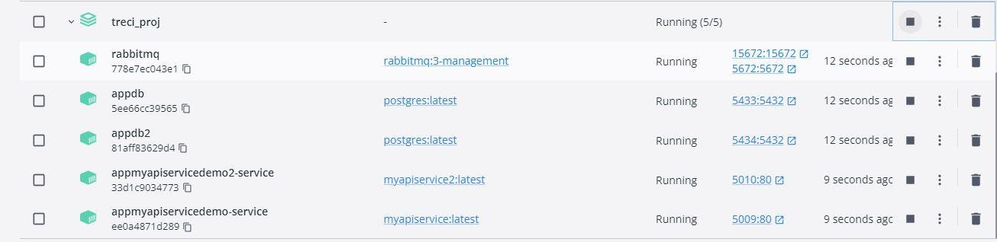
Aplikacija – Docker compose

Slide 3
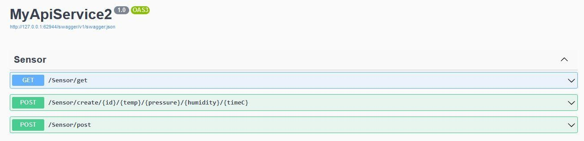
Simulacijom stream-a podataka sa IoT uređaja

Slide 4
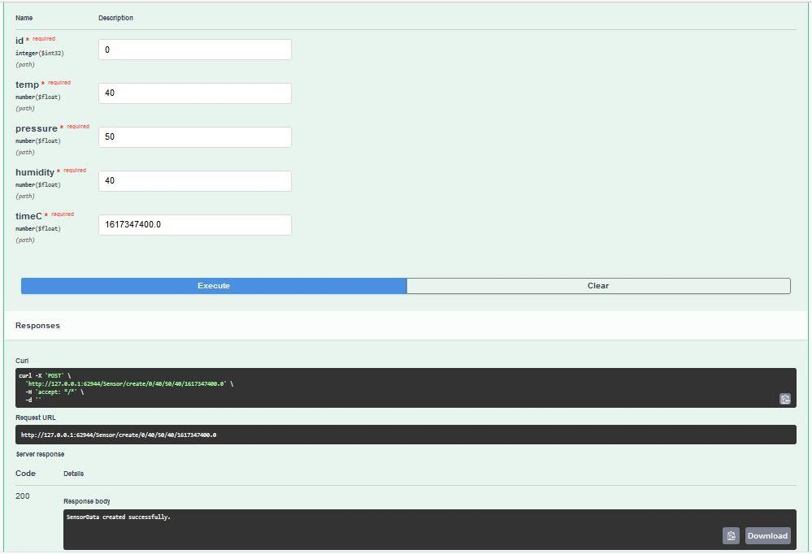

Slide 5
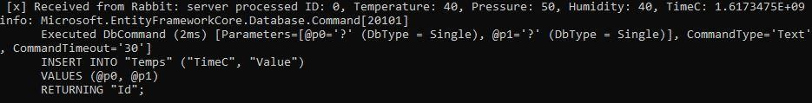
RabbitMQ message broker
Prvi servis preko RabbitMQ servisa salje podatke drugom servisu

Slide 6
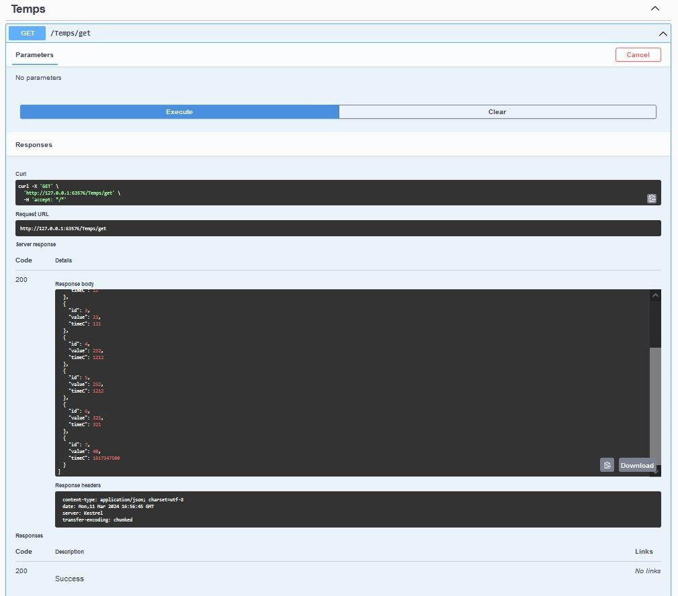
Drugi servis skladisti podatke poslate preko RabbitMQ-a. Takodje omogucava prikaz datih podataka.

Slide 7
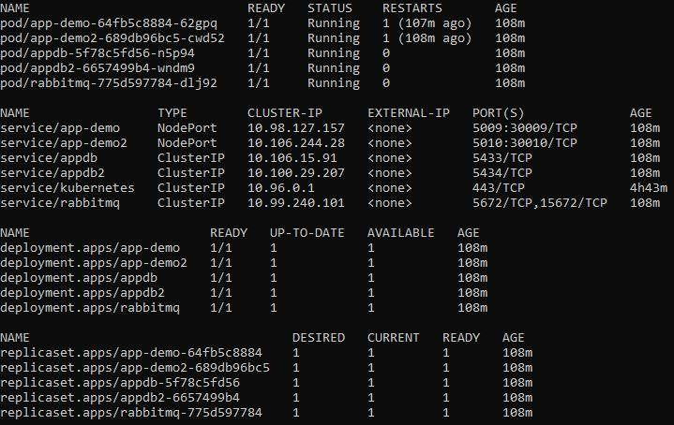
Kubernetes

Slide 8
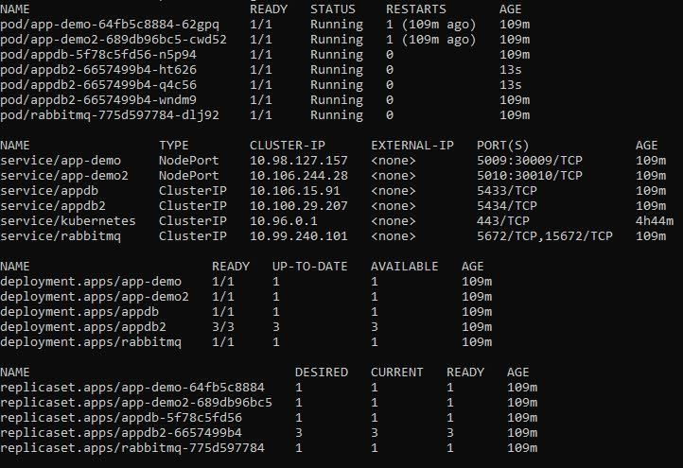

Kubernetes - skaliranje

